Slide 1
Yhteissuunnittelumalli
Kati Eskelinen ja Paula Turunen
Kalevalan koulu, alkuopetus
Saarikellon esikoulu

Slide 2
Miksi?
Kaveriluokka-toiminnan kehittäminen Kalevalan koulussa
Toiminnan taustalla laadukas yleinen tuki, leikki, opintokokonaisuudet, heterogeeniset ryhmät, omatahtinen oppiminen ja tornit
Viikoittainen yhteistyö esikoulun kanssa > tarve yhteiselle ja toimivalle suunnittelumallille
Työtaakan jakaminen
Toimivien suunnitelmien tallentaminen tuleville vuosille

Slide 3
Miten?
Lukuvuoden alussa kokoonnuttiin esi- ja alkuopetuksen väen kanssa:
Vuosikellot
Aikataulu
Yhteiset pelisäännöt
Excel-taulukko, jossa aihealueet sekä vastuusuunnittelija
Power Point-alusta tuntisuunnitelmia varten.

Slide 4
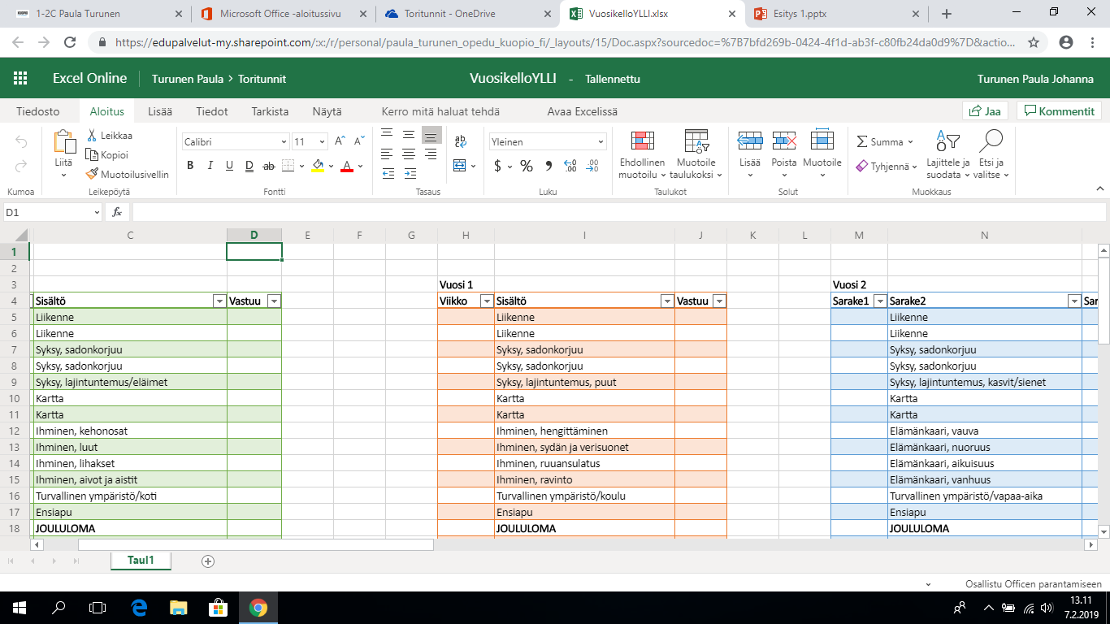
Ympäristöopin vuosikello

Slide 5
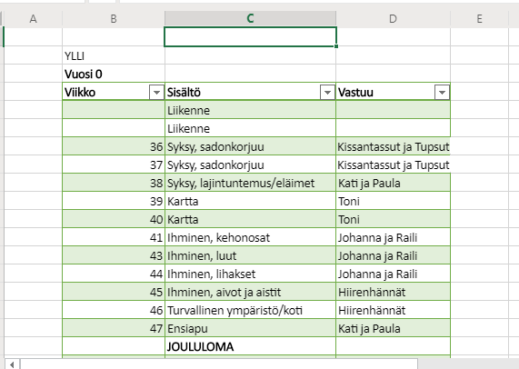
Aikataulu ja vastuunjako
https://edupalvelut-my.sharepoint.com/:p:/g/personal/paula_turunen_opedu_kuopio_fi/EUQd85qxPdRAn9eUemAKYhsBhaKqhnXMKh3SB0M5fBqowA?e=fYXGuI

Slide 6
Plussat
Monipuolisia työtapoja
Joka viikko jotain priimaa
Oma suunnittelumäärä vähenee
Uusia ideoita
Työporukan tiivistyminen

Slide 7
Haasteet
Esikoulun ja koulun työaikaerot
Sitoutuminen
Tilat
Suuri oppilasmäärä

Slide 8
Kehittäminen
Vuosikellojen muuttaminen oppiaineista opintokokonaisuuksiin
Kolmivuotinen suunnitelma valmiiksi
Mallin siirtäminen ylemmille vuosiluokille

